Slide 1

Tiết 33
QUÊ HƯƠNG
(Tế Hanh)
Notes:
Quê hương- hai chữ thôi nhưng gợi cho ta biết bao cảm xúc. Có người, quê hương là bát canh rau muống, trái cà dầm tương. Có người, quê hương là chùm khế ngọt, là con đường, là dòng sông ngọt ngào. Với nhà thơ Tế Hanh- người được gọi là nhà thơ của quê hương thì quê hương hiện ra đó chính là hình ảnh làng chài bình dị nhưng khỏe khoắn....Cô trò chúng ta sẽ tìm hiểu điều này trong bài học hôm nay: Bài thơ Quê hương

Slide 2
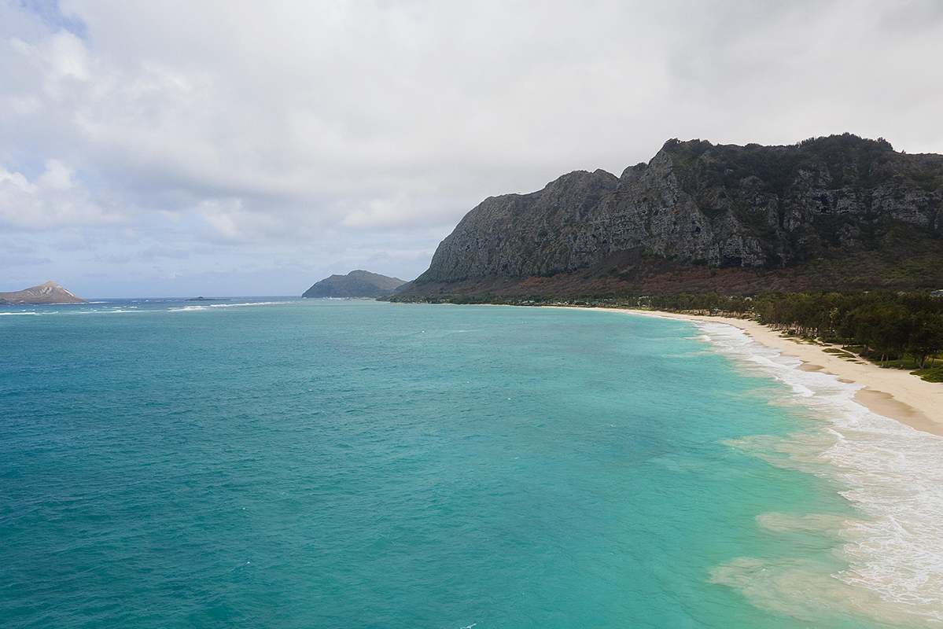
I.
ĐỌC, TÌM HIỂU CHUNG

Slide 3

1. Đọc văn bản
Đọc đồng thanh văn bản
Giọng đọc chủ đạo: Tha thiết, trìu mến

Slide 4
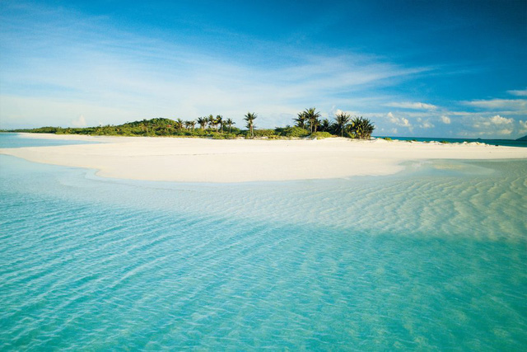
Ngày hôm sau, ồn ào trên bến đỗ
Khắp dân làng tấp nập đón ghe về.
“Nhờ ơn trời, biển lặng cá đầy ghe”,
Những con cá tươi ngon thân bạc trắng.
Dân chài lưới làn da ngăm rám nắng,
Cả thân hình nồng thở vị xa xăm;
Chiếc thuyền im bến mỏi trở về nằm
Nghe chất muối thấm dần trong thớ vỏ.
Nay xa cách lòng tôi luôn tưởng nhớ
Màu nước xanh, cá bạc, chiếc buồm vôi,
Thoáng con thuyền rẽ sóng chạy ra khơi,
Tôi thấy nhớ cái mùi nồng mặn quá!
QUÊ HƯƠNG
Tế Hanh
Làng tôi ở vốn làm nghề chài lưới:
Nước bao vây cách biển nửa ngày sông.
Khi trời trong, gió nhẹ, sớm mai hồng,
Dân trai tráng bơi thuyền đi đánh cá:
Chiếc thuyền nhẹ băng như con tuấn mã
Phăng mái chèo mạnh mẽ vượt trường giang.
Cánh buồm giương to như mảnh hồn làng
Rướn thân trắng bao la thâu góp gió...

Slide 5


Nêu những nét hiểu biết về tác giả và tác phẩm

Slide 6
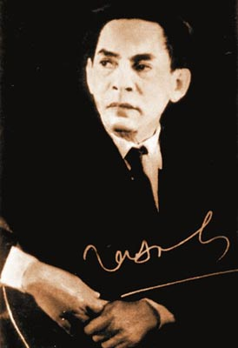
2. Tác giả
Trần Tế Hanh (1921 – 2009)
Quê: Làng chài ven biển tỉnh Quảng Ngãi
Đề tài: Con người và cuộc sống quê hương
Phong cách thơ: Giản dị, chân thành, giàu hình ảnh, cảm xúc
Notes:
+ Thuở nhỏ, ông học ở trường làng, trường huyện.
+ Đến tuổi 15, ông ra Huế học trung học.
+ Chính nơi đây, ông bắt đầu gặp gỡ, giao lưu với các tác giả của phong trào Thơ mới và dần dà trở thành một trong những cây bút từng làm nên một thời đại hoàng kim cho thi ca VN.
Khác với giọng điệu sầu não, bi ai của các nhà thơ mới, thơ Tế Hanh là một hồn thơ chân chất, trẻ trung, khỏe khoắn, mang tình cảm chân thành, trong sáng, giản dị, với những rung động tinh tế. Quê hương là một đề tài in đậm nét trong thơ ông suốt cả hành trình thơ

Slide 7


3. Tác phẩm
In trong tập Nghẹn ngào (1939)
In lại trong tập Hoa niên (1945)
Xuất xứ:
Hoàn cảnh sáng tác:
Sáng tác năm 1939, lúc nhà thơ mới 18 tuổi đang học ở Huế, rất nhớ nhà, nhớ quê.
Thể loại:
Thơ tám chữ
Notes:
Bài thơ Quê hương của Tế Hanh sáng tác vào năm 1939 khi tác giả đang ở Huế. Bài thơ được viết trong nỗi nhớ nhà, nhớ quê da diết của một chàng trai 18 tuổi khi xa quê. Bài thơ viết về cuộc sống của làng quê ông, một làng chài lưới ven con sông Trà Bồng, nơi “cách biển nửa ngày sông”. Cái làng quê nghèo ấy đã nuôi dưỡng tâm hồn Tế Hanh, đã trở thành nguồn cảm xúc vô tận để ông viết nên những vần thơ tha thiết, lai láng như : Nhớ con sông quê hương, Quê hương, Trở lại con sông quê hương…

Slide 8
II.
ĐỌC HIỂU VĂN BẢN

Slide 9
Nhận biết thể thơ
Cách đọc hiểu một văn bản thơ
Đặc điểm hình thức
Cách gieo vần, ngắt nhịp
Tác dụng
Từ ngữ + Hình ảnh + Các BPTT
Tình cảm, cảm xúc của tác giả
Đặc điểm nội dung
Chủ đề, tư tưởng của bài thơ
Notes:
Cô nhắc lại 1 chút về kĩ năng đọc hiểu văn bản thơ. Ta hiểu thơ là 1 thể loại rất đặc trưng của văn chương, chủ yếu là dùng các hình tượng nghệ thuật, ngôn ngữ thơ … để bộc lộ thế giới cảm xúc của nhà thơ. Và khi đọc hiểu 1 văn bản thơ thì ta cần quan tâm đến 2 phương diện là Đặc điểm hình thức và đặc điểm nội dung

Slide 10
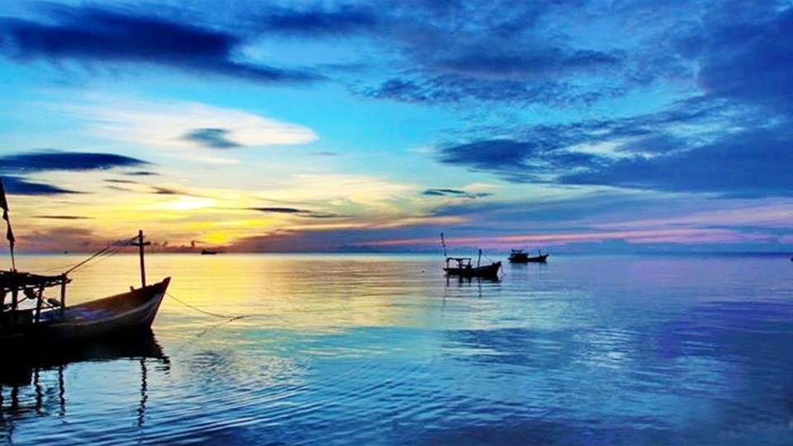
1. Đặc điểm hình thức

Slide 11
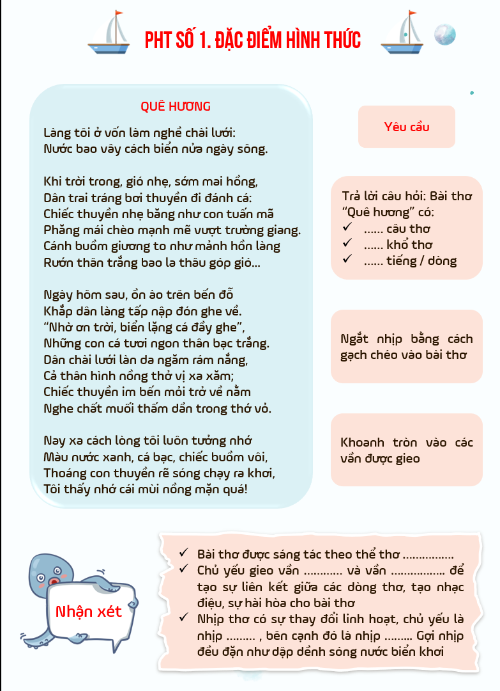

Làm việc nhóm cặp
Hoàn thiện PHT số 1
Chia sẻ với cả lớp

Slide 12
Ngày hôm sau, / ồn ào trên bến đỗ
Khắp dân làng / tấp nập đón ghe về.
“Nhờ ơn trời, / biển lặng / cá đầy ghe”,
Những con cá / tươi ngon / thân bạc trắng.
Dân chài lưới / làn da ngăm rám nắng,
Cả thân hình / nồng thở vị xa xăm;
Chiếc thuyền im / bến mỏi / trở về nằm
Nghe chất muối / thấm dần trong thớ vỏ.
Nay xa cách / lòng tôi luôn tưởng nhớ
Màu nước xanh, / cá bạc, / chiếc buồm vôi,
Thoáng con thuyền / rẽ sóng / chạy ra khơi,
Tôi thấy nhớ / cái mùi nồng mặn quá!
QUÊ HƯƠNG
Tế Hanh
Làng tôi ở / vốn làm nghề chài lưới:
Nước bao vây / cách biển nửa ngày sông.
Khi trời trong, / gió nhẹ, / sớm mai hồng,
Dân trai tráng / bơi thuyền / đi đánh cá:
Chiếc thuyền nhẹ / băng như con tuấn mã
Phăng mái chèo / mạnh mẽ vượt trường giang.
Cánh buồm giương / to như mảnh hồn làng
Rướn thân trắng / bao la thâu góp gió...

Slide 13

Thể thơ
1. Đặc điểm hình thức
Tám chữ (Gồm 4 khổ = 20 câu thơ)
Vần chân + Vần liền → Tạo sự liên kết giữa các dòng thơ, tạo nhạc điệu và sự hài hòa cho bài thơ
Gieo vần
3/5 (chủ đạo) và 3/2/3 → Nhịp linh hoạt, đều đặn tạo cảm giác dập dềnh như sóng nước biển khơi
Ngắt nhịp

Slide 14
2. Đặc điểm nội dung

Slide 15
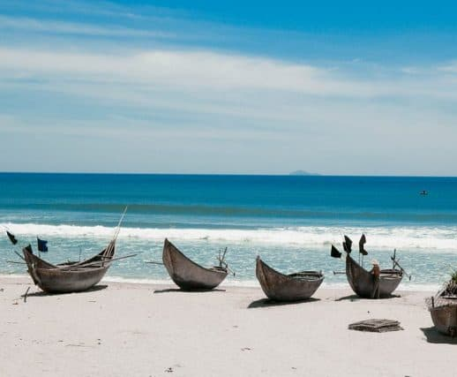
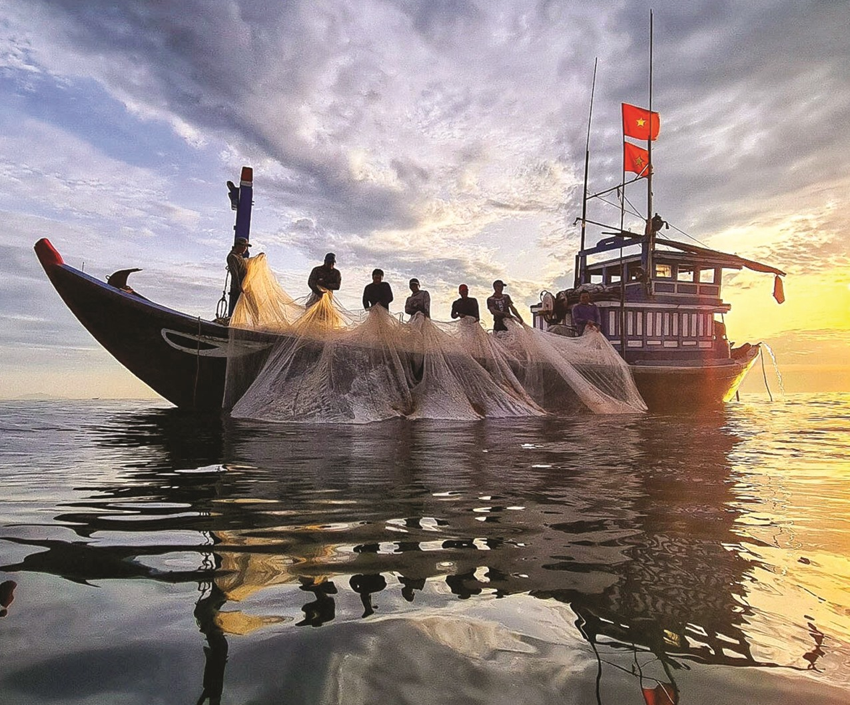
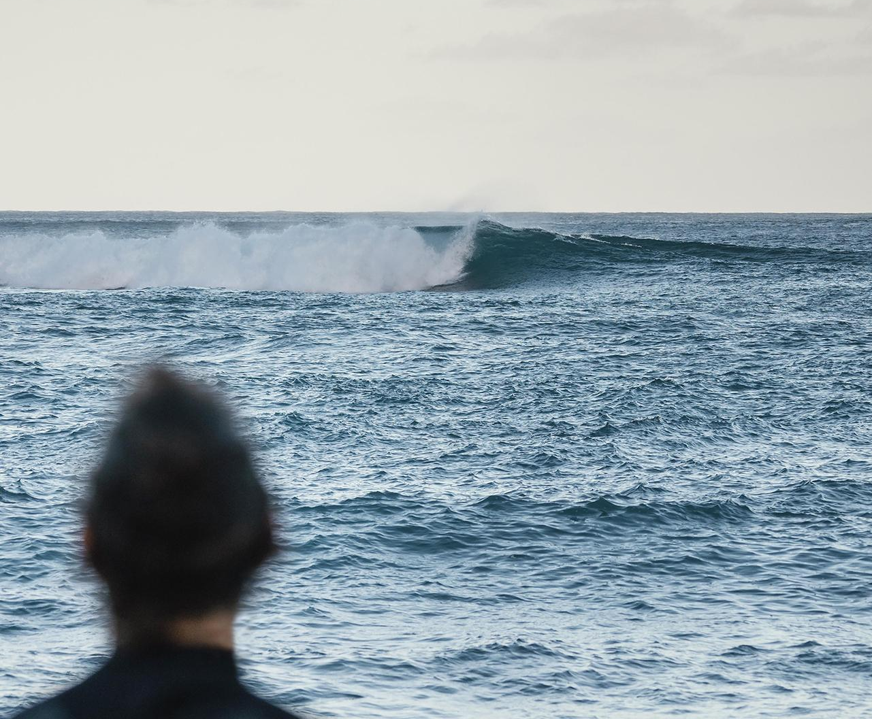
Hai câu đầu: Giới thiệu chung về làng quê
14 câu tiếp: Bức tranh lao động của làng chài
Còn lại: Nỗi nhớ quê hương của tác giả

Slide 16
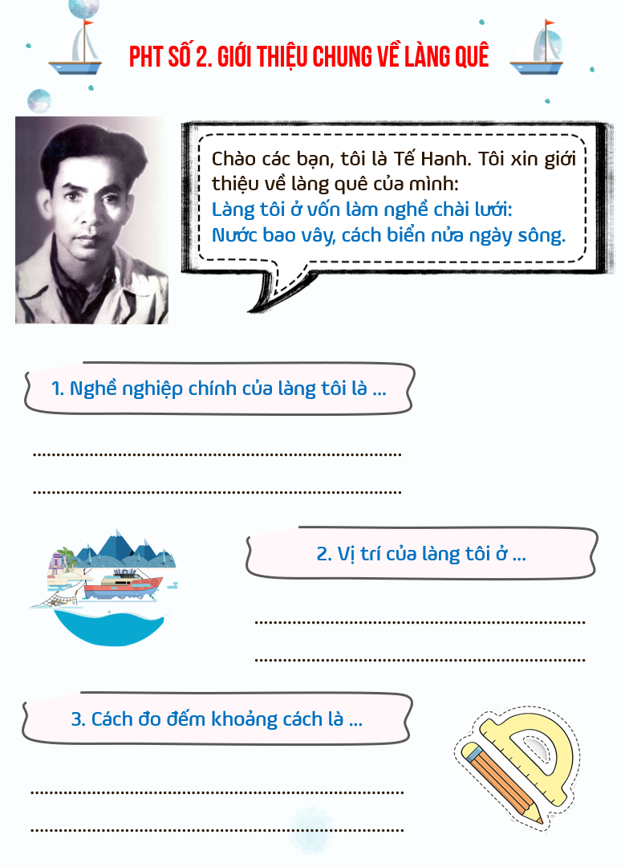
Đóng vai là Tế Hanh
Giới thiệu về quê hương của mình theo PHT số 2
Chia sẻ với cả lớp
Notes:
Bằng tình yêu quê hương tha thiết, với nỗi nhớ đau đáu của người con xa quê luôn hướng lòng mình về quê hương, ngay khi mở đầu bài thơ, tác giả đã giới thiệu với người đọc về quê hương yêu dấu của mình với cảm xúc đầy ấm áp, tự hào:
Làng tôi ở vốn làm nghề chài lưới:
Nước bao vây, cách biển nửa ngày sông.

Slide 17
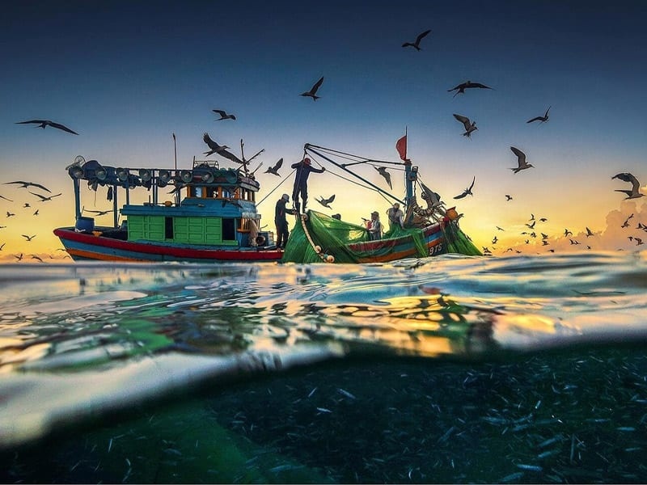
a/ Giới thiệu chung về làng quê
Nghề nghiệp chính: “vốn làm nghề chài lưới” ; từ “vốn” → nghề truyền thống, lâu đời
Vị trí: trung tâm sóng nước (mở đầu câu thơ là “nước”, giữa là “biển”, kết là “sông”)
Cách tính độ dài dân dã: “cách biển nửa ngày sông” (lấy thời gian để đếm không gian)
Notes:
Quê hương trong tâm trí của những người con Việt Nam là mái đình, là giếng nước gốc đa, là canh rau muống với cà dầm tương. Còn quê hương trong tâm tưởng của Tế Hanh là một làng chài nằm trên cù lao giữa sông và biển, “vốn làm nghề chài lưới”. Từ “vốn” rất ý nghĩa trong việc gợi lên một làng nghề truyền thống lâu đời và là nghề chính yếu của người dân quê hương.
Không chỉ vậy, hai câu thơ còn phác ra nét duyên dáng, nên thơ mà tự vị trí ngôi làng mang lại. Làng ở vào thế trung tâm của sóng nước, lấy màu nước làm nền, trên đó hiện lên điểm sáng của sự sống cọn người, hiện lên trong tâm trí nhà thơ như một nỗi niềm thương nhớ. Ngôi làng không chỉ bị “nước bao vây” mà khoảng cách từ làng chài đến biển cũng được đo bằng cách dân dã, đo bằng đại lượng nước (nửa ngày sông). Đây là cách lấy thời gian để đo đếm không gian (cũng giống như cách người miền núi lấy khoảng cách của một con dao quăng để đo chặng đường rừng). Chồi lên giữa một không gian sồng nước mênh mông thơ mộng, ngôi làng trong nỗi nhớ của tác giả được hình dung như một con thuyền bốn mùa dập dờn trong sóng nước lặng tờ. Từ điểm nhìn bắt đầu cho nỗi nhớ ấy, kí ức tác giả về quê hương được đánh thức và trở lại ào ạt, xôn xao.

Slide 18
a/ Giới thiệu chung về làng quê
⇒ Giới thiệu về làng một cách khái quát, dung dị
→ Tạo ấn tượng mạnh mẽ về 1 vùng quê chài lưới thanh bình, tươi đẹp.
→ Niềm tự hào của 1 người con xa quê.
Notes:
Như vậy, chỉ với hai câu thơ ngắn gọn, Tế Hanh đã giới thiệu về làng quê mình với những nét phác hoạ thật khái quát, dung dị, một vùng quê nghèo ven biển. Ngôi làng ở vào vị trí không sầm uất, mà giống như một hòn ngọc hiện lên giữa màu xanh trong của nước. Cách giới thiệu như vẽ ấy đã tạo ấn tượng mạnh mẽ về một vùng quê chài lưới thanh bình, tươi đẹp. Qua đó, thể hiện niềm tự hào của một người con xa quê.

Slide 19
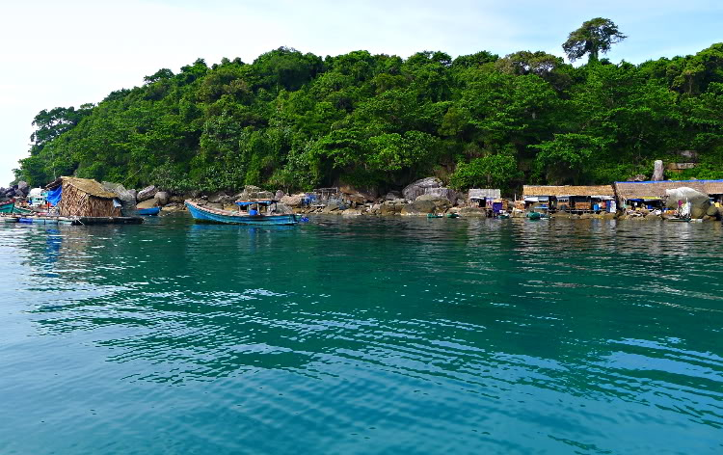
Quê hương tôi có con sông xanh biếc
Nước gương trong soi tóc những hàng tre
(Nhớ con sông quê hương _ Tế Hanh)

Slide 20
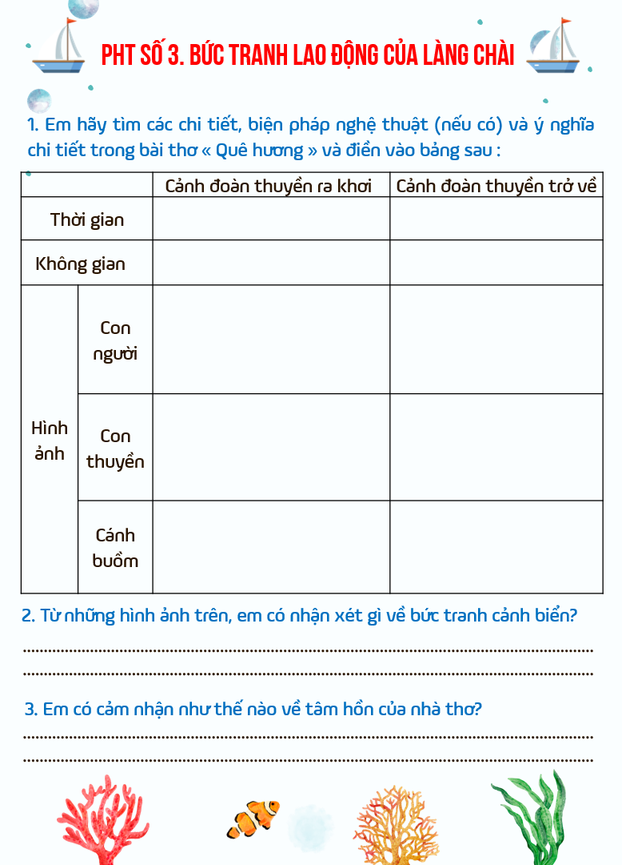
Làm việc nhóm bốn
Hoàn thiện PHT số 3
Chia sẻ với cả lớp

Slide 21
 | Cảnh đoàn thuyền ra khơi | Cảnh đoàn thuyền trở về
Thời gian
Không gian
Sớm mai hồng (bình minh)
Ngày hôm sau
Liệt kê: Trời trong, gió nhẹ, nắng hồng
→ Yên bình, báo hiệu những điều tốt lành, thuận lợi
Bến đỗ « ồn ào », « tấp nập »
→ Từ láy gợi không khí vui tươi, náo nức, chở đầy đi vọng
Notes:
Sau khi giới thiệu về quê hương của mình, tác giả đã vẽ ra hình ảnh cảnh dân chài ra khơi đánh cá đầy rộn ràng, tươi và cảnh đoàn thuyền trở về tấp nập và bội thu
Cảnh ra khơi đánh cá của dân làng chài được bắt đầu bằng một “buổi sớm mai hồng”:
Khi trời trong, / gió nhẹ, / sớm mai hồng
Dân trai tráng / bơi thuyền / đi đánh cá.
Hai câu thơ mở ra một không gian phóng khoáng, một không khí thanh nhẹ báo hiệu một ngày đẹp trời, biển lặng, làm náo nức lòng người “bơi thuyền” ra khơi "đi đánh cá”, hứa hẹn một chuyến ra khơi đầy thắng lợi. Những tính từ miêu tả giàu sức gợi (trong, nhẹ, hồng,...) vừa làm hiện lên cảnh sắc bình minh trong lành, thơ mộng; vừa như nâng bổng hồn trai tráng thanh xuân trong giờ phút ra khơi. Câu thơ đầu ngắt nhịp 3/2/3 với thanh bằng làm chủ đạo đã diễn tả những đợt sóng nhẹ nhàng vỗ bờ. Còn câu 2 ngắt nhịp 3/2/3 thì lại như nhịp chèo gấp gáp, như sóng vỗ dào dạt bên mạn thuyền.
Hình ảnh trung tâm của đoạn thơ vẫn là hình ảnh con thuyền. Con thuyền ấy chắc ở đâu cũng thế, nó chỉ bình thường thôi, nhưng riêng với nhà thơ, nó rất lạ : trẻ trung, khỏe khoắn như những trai làng trên con thuyền ấy, con thuyền mang khuôn mặt họ, sức sống, niềm vui của họ:
Chiếc thuyền nhẹ / hăng như con tuấn mã
Phăng mái chèo, / mạnh mẽ vượt trường giang.
Chiếc thuyền lướt trên mặt nước xanh được so sánh như con tuấn mã phi như bay trên thảo nguyên xanh cỏ. Đó là những hình ảnh đẹp. Với phép so sánh ấy, các chàng trai đẹp như những chàng kị mã, những cánh tay "phăng mái chèo” như những cánh tay đang giục cương theo nhịp phi nước đại của con ngựa quý. Bên cạnh đó, biện pháp đảo ngữ, đưa các động từ, tính từ đặc tả sức mạnh lên đầu câu (phăng mái chèo, mạnh mẽ vượt) nhằm nhấn mạnh và khẳng định sức mạnh vượt vũ bão của con thuyền khi lướt sóng ra khơi, sự hồ hởi, tư thế tráng sĩ của trai làng biển. Thật là 1 nhịp đời lao động hăng say, dào dạt sức sống, rất đẹp và lôi cuốn.
Nếu như cảnh ra khơi bừng sáng với cánh buồm vươn mình giữa đại dương trong tư thế chủ động, thì cảnh đón ghe cá về bến lại náo nức những niềm vui bội thu với những mẻ lưới đầy:
Ngày hôm sau, ồn ào trên bến đỗ
Khắp dân làng tấp nập đón ghe về.
“Nhờ ơn trời biển lặng cá đầy ghe”,
Những con cá tươi ngon thân bạc trắng.
Vẫn là con thuyền ấy, ngày hôm sau đầy nặng cá trở về, giấc mơ đã trở thành hiện thực. Ở đây, tác giả không tả một ai cụ thể, mà chỉ tả chung không khí của cả làng.
Những tính từ “ồn ào”, “tấp nập” toát lên không khí đông vui, hối hả, nhộn nhịp, chan hoà của đời sống lao động. Tất cả mọi người đều ùa vè bến đỗ - nơi người trở về, nơi người đón đợi, là nơi buôn bán và cập nhật thông tin. Tế Hanh không miêu tả cụ thể công việc đánh bắt cá như thế nào nhưng ta có thể tưởng tượng được đó là những giờ phút lao động lam lũ nhọc nhằn, vật lộn với sóng gió, biển trời. Nhưng giờ đây, những khó khăn, lam lũ ấy đã bay biến để nhường chỗ cho niềm vui lấp lánh trong những ánh mắt dân chài, lấp lánh trên những thân bạc trắng của những con cá tươi ngon.

Slide 22
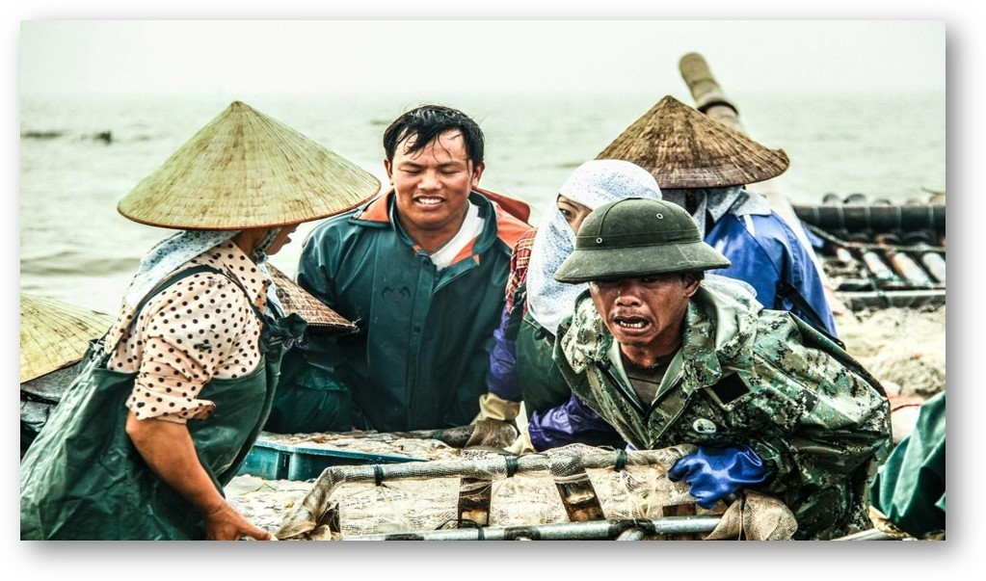
 | Cảnh đoàn thuyền ra khơi | Cảnh đoàn thuyền trở về
Hình ảnh con người
Dân chài lưới :
- Làn da ngăm rám nắng → Khỏe mạnh, rắn rỏi
- Cả thân hình nồng thở vị xa xăm → Thân hình vạm vỡ, từng trải thấm vị mặn mòi của biển khơi
- Nhờ ơn trời biển lặng cá đầy ghe
→ Lời cảm tạ đất trời, thể hiện tấm lòng hồn hậu
Dân trai tráng: Khỏe mạnh, vạm vỡ
Notes:
Trong cảnh đoàn thuyền ra khơi, người dân chài chỉ được nhắc đến trong tên gọi chung nhất là “dân trai tráng” với sức mạnh tuổi trẻ “phăng mái chèo” thì ở đây họ được đặc tả chi tiết, cụ thể hơn : Dân chài lưới làn da ngăm rám nắng, / Cả thân hình nồng thở vị xa xăm.
Tế Hanh đã tạc trong thơ một bức tượng khoẻ khoắn, cuồn cuộn gân sức, giàu sức sống của người dân chài. Đường nét của tượng đài vừa chân thực, vừa lãng mạn, đầy chất thơ. Sóng, gió, nắng trời, nước biển,... in dấu trên làn da, tạo ra cái “vị xa xăm”, nồng nàn trên cơ thể cường tráng của người trai xứ biển, vẻ đẹp chân chất, khoẻ khoắn mà cũng mơ màng, thơ mộng. Nói thêm 1 chút về cái “vị xa xăm”. Đây là thứ hương vị đặc biệt không thể cảm nhận được bằng một giác quan cụ thể. Bởi nó chỉ thấp thoáng, không định hình và không thể gọi tên : vị của xa xôi, của biển cả mà bất cứ chàng trai miền biển nào cũng khát khao chinh phục. Xa xăm là một cảm giác không gian vốn không có mùi vị, nhưng giờ đây, nhờ sự sáng tạo của Tế Hanh, nó trở thành “vị xa xăm” thấm sâu vào tận từng đường gân thớ thịt các chàng kị mã trên sóng nước, gợi lên những giấc mơ chiếm lĩnh và làm chủ những chân trời xa xôi của đại dương bao la, bất tận.

Slide 23
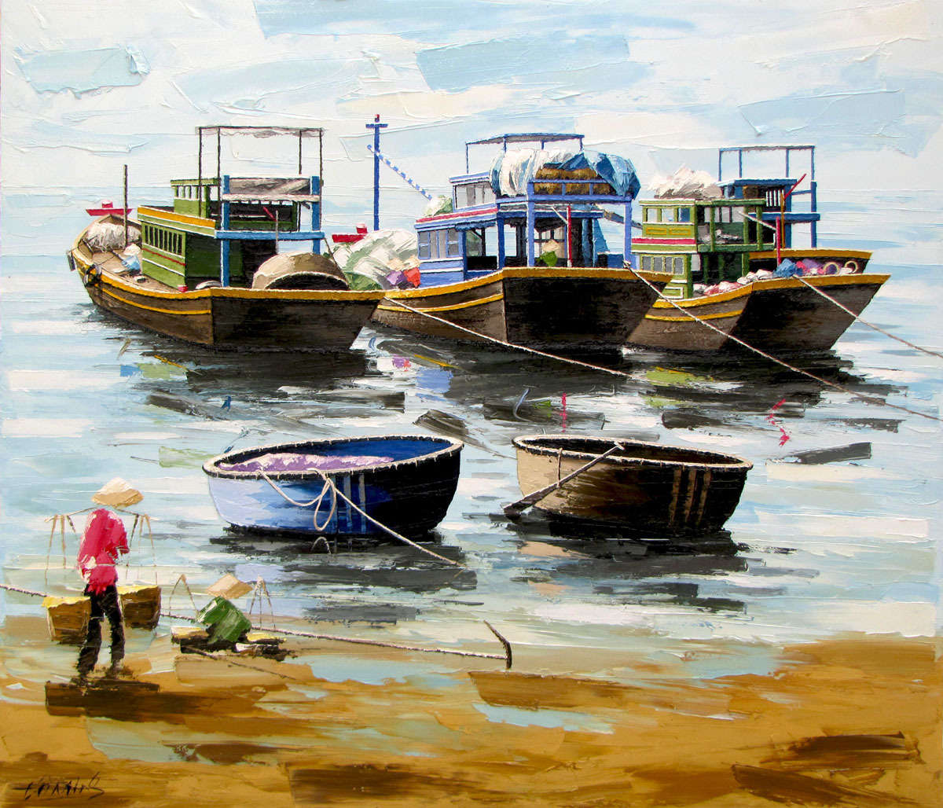
 | Cảnh đoàn thuyền ra khơi | Cảnh đoàn thuyền trở về
Hình ảnh con thuyền
- «Những con cá tươi ngon thân bạc trắng»
→ Mang theo những thành quả lao động
- Nhân hóa: «Chiếc thuyền im bến mỏi trở về nằm»
→ Giờ phút nghỉ ngơi quý giá của con thuyền sau một ngày làm việc mệt mỏi
- Ẩn dụ: «Nghe chất muối thấm dần trong thớ vỏ»
→ Chất muối mặn mòi của biển thấm vào từng thớ gỗ làm chiếc thuyền thêm vững vàng, giúp ngư dân thêm bản lĩnh, cứng cỏi
So sánh, liên tưởng độc đáo: «Chiếc thuyền nhẹ băng như con tuấn mã» + Động từ mạnh «băng, phăng, mạnh mẽ» → Vẻ đẹp dũng mãnh của con thuyền khi lướt sóng ra khơi
Notes:
Tiếp theo đó, hình ảnh con thuyền mệt mỏi nghỉ ngơi sau chuyến đi cũng hiện lên trong cái nhìn lãng mạn, đầy chất trữ tình :
Chiếc thuyền im bến mỏi trở về nằm
Nghe chất muối thấm dần trong thớ vỏ.
Nó vừa là những con thuyền thực vừa là những con thuyền thơ. Thực là vì nó đã về bến đỗ để được neo đậu, được bình yên không còn bị gió dập sóng xô. Nhưng chất thơ là ở chỗ : nó cũng như một con người. Biện pháp nhân hoá của nhà thơ đã phát huy hiệu quả tối đa khi kết hợp với thủ pháp đối lập. Con thuyền lúc ra khơi hăng hái, hào hứng không kém con người ("Chiếc thuyền nhẹ hăng như con tuấn mã - Phãng mái chèo, mạnh mẽ vượt trường giang"), nay lại “chiếc thuyền im bến mỏi trở về nằm”. Nó lặng lẽ vì mỏi mệt, muốn nghỉ ngơi sau một chuyến đi vất vả gian truân. Nhưng im lặng không phải là vô tri, là vô tư lự. Ngược lại nó giống như bậc hiền triết : trong im lặng, nó vẫn chiêm ngẫm về kinh nghiệm thành công cho những chuyến ra khơi. Nó lại biết nghe cái mà không ai có thể nghe :
Nghe chất muối thấm dần trong thớ vỏ.
Trong câu thơ này, Tế Hanh đã sử dụng biện pháp ẩn dụ chuyển đổi cảm giác một cách tinh tế. "Nghe" là động từ chỉ hoạt động của thính giác, "thấm" lại là cảm nhận của xúc giác. Con thuyền ở đây đã cảm nhận được vị mặn mòi của biển giống như con người. Mỗi lần trở về, thớ vỏ được thấm thêm vị mặn của muối, dường như con thuyền lại được tôi luyện thêm, dạn dày hơn, khỏe khoắn và bền sức hơn, để có thể tung cánh ra khơi chạy đua cùng những đợt sóng và các loài sinh vật biển. Có thấy, trạng thái nghỉ ngơi của con thuyền thật đặc biệt. Phải có tấm lòng yêu quý quê hương tha thiết, Tế Hanh mới có thể thấy con thuyền cũng là một thành viên thân yêu của làng biển, biến nó trở nên có hồn, có sức sống như con người

Slide 24

 | Cảnh đoàn thuyền ra khơi | Cảnh đoàn thuyền trở về
Hình ảnh cánh buồm
Cánh buồm giương to như mảnh hồn làng
Rướn thân trắng bao la thâu góp gió
Hình ảnh so sánh, nhân hóa, ẩn dụ
→ Biểu tượng của làng chài
Notes:
Đứng trên bờ quan sát nên ban đầu thấy rõ con thuyền, còn càng xa dần thì sẽ chỉ nhìn thấy cánh buồm thui → Miêu tả chân thực hình ảnh con thuyền xa dần ra khơi đánh cá
Chưa hết, cánh buồm trên con thuyền ấy, trong một phút xuất thần đã được đặc tả, được linh diệu hoá rất hay :
Cánh buồm giương to như mảnh hồn làng
Rướn thân trắng bao la thâu góp gió...
Màu trắng của cánh buồm nổi bật trên nền trời trong xanh lồng lộng, nước trong xanh và một buổi sớm mai hồng thật đẹp. Cánh buồm ấy thực ra cũng không có gì đặc biệt, nhưng ở đây nó đã được hoá thân nhằm kết tinh cho một thứ đời sống bên trong của làng chài lưới. Thiêng liêng sâu nặng biết bao, nó như những mảnh hồn làng, nghĩa là một thứ hồn vía quê hương thân thuộc đến bâng khuâng.
Nói đến cánh buồm no gió, cánh buồm căng là do có gió thổi vào, nghĩa là tư thế phụ thuộc, bị động. Nhưng tình hình ở đây có sự đảo ngược, buồm và gió được trao đổi vị trí cho nhau. Trong cảm nhận của Tế Hanh, cánh buồm như một sinh thể, biết rướn thân trắng, mang theo một mảnh hồn quê thiêng liêng, bao la thâu góp gió vươn mình như muốn bay lên. Tức là ở trong 1 thế chủ động, một sự chủ động hào hùng thể hiện khả năng sức mạnh. Sự chủ động “thâu góp gió” cũng cho thấy nét lãng mạn, mơ mộng đầy chất lãng tử, thi nhân của các chàng trai đang hăm hở khát vọng lên đường.
Cánh buồm (Cụ thể, vật chất, bình dị, động, vô định, người ra đi) // Mảnh hồn làng (Trừu tượng, tinh thần, thiêng liêng, tĩnh, xác định, người ở lại)
→ Gợi hình ảnh cánh buồm sống động như 1 sinh thể có tâm hồn, tràn trề sức sống và ước vọng, gắn bó với ngư dân
Gợi lên sự mạnh mẽ, khỏe khoắn, mơ mộng của người dân làng chài

Slide 25

b/ Bức tranh lao động của làng chài
Cảnh đoàn thuyền đánh cá ra khơi được khắc họa đầy sống động, mạnh mẽ, khoáng đạt và lãng mạn. Những người dân làng chài yêu lao động, có tâm hồn phóng khoáng, lãng mạn và tình cảm gắn bó sâu nặng với quê hương.
Cảnh đoàn thuyền đánh cá trở về được khắc họa với không khí sôi nổi, tươi vui. Người dân chài hiện lên vừa chân thực, bình dị vừa lãng mạn, rắn rỏi, phóng khoáng.
→ Tâm hồn tinh tế, sự tự hào và tình yêu quê hương sâu nặng của nhà thơ
Notes:
Nhìn chung, cảnh ra khơi và cảnh trở về đã hoàn tất một chuyến đi xa, ấy là những chuyến đi thực thì rất đỗi nhọc nhằn, gian truân, vất vả. Nhưng vì là nghề kiếm sống, họ phải ra đi để họ và gia đình họ có cái ăn, cái mặc hằng ngày. Công việc sinh nhai lương thiện và cao quý ấy rất đáng ngợi ca. Tình yêu quê hương của nhà thơ là tình yêu những con người như thế. Đó là sự đồng cảm, trân trọng, quý mến chân thành.

Slide 26
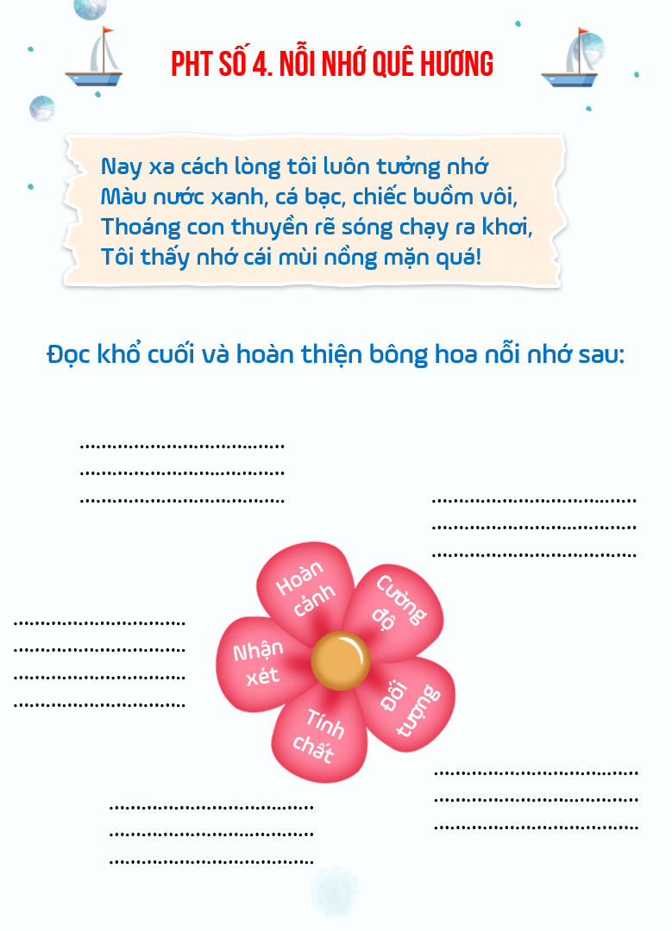
Làm việc nhóm cặp
Hoàm thiện PHT số 4
Chia sẻ với cả lớp

Slide 27
c / Nỗi nhớ quê hương
“Nay xa cách” → Vừa thể hiện khoảng cách thời gian (quá khứ - hiện tại) và không gian (quê người – quê nhà)
Hoàn cảnh:
“luôn tưởng nhớ” + điệp từ “nhớ” → Quê hương luôn thường trực trong lòng thi sĩ
Cường độ:
Liệt kê hình ảnh gần gũi, thân thương của làng quê (nước, cá, buồm, thuyền) ; Màu sắc (xanh, bạc, vôi) ; Hương vị (mùi nồng mặn)
Đối tượng:
Từ cảm thán “quá!” → Nỗi nhớ mãnh liệt, trào dâng, không ngôn từ nào diễn tả hết được
Tính chất:
→ Tác giả gắn bó sâu sắc với quê hương, quê hương luôn sống mãi trong lòng tác giả.
Notes:
Nói lên tiếng nói từ tận đáy lòng mình là lúc nhà thơ bày tỏ tình cảm của một người con xa quê hướng về quê hương, về đất nước:
“Nay xa cách lòng tôi luôn tưởng nhớ
Màu nước xanh, cá bạc, chiếc thuyền vôi
Thoáng con thuyền rẽ sóng chạy ra khơi
Tôi thấy nhớ cái mùi nồng mặn quá”.
Nếu không có mấy câu thơ này, có lẽ ta không biết nhà thơ đang xa quê. Tình yêu quê hương của nhà thơ trở nên da diết trong cảnh xa quê, thể hiện ở nỗi nhớ bắc cầu qua không gian và thời gian, một nỗi nhớ “dây dưa” (chữ của Tế Hanh). Điều đặc biệt là nỗi nhớ cảnh vật, cuộc sống và con người của quê hương gắn với những hình ảnh, màu sắc bình dị, thân thuộc và đặc trưng của làng chài như: “màu nước xanh, cá bạc, chiếc buồm vôi", con thuyền và "cái mùi nồng mặn”,... Đó là tất cả màu sắc, mùi vị của một làng chài ven biển, nơi tác giả đã "tắm” cả tuổi thơ, không lẫn với bất cứ một miền quê nào khác. Nỗi nhớ thương thật cụ thể, đa dạng, phong phú chính là tình quê nồng đượm, thiết tha.
Giọng thơ là 1 điều chúng ta cần lưu ý trong đoạn cuối này. Giọng thơ kể mà như đếm, nói với người mà như nói với mình ("Màu nước xanh / cá bạc / chiếc buồm vôi") theo lối ngắt câu làm ba nhịp như nghẹn ngào một nỗi nhớ thương đau đáu. Từ "nghề chài lưới" đến "cái mùi nồng mặn", từ "cánh buồm giương to" đến "chiếc buồm vôi", cái ảo thu về cái thực, cái thực trong tâm tưởng, nó tha thiết đến nao lòng. Bài thơ đã kết thúc, nhưng bức tranh về quê hương vùng biển, cảnh và người vùng biển, nhất là tình của nhà thơ với quê hương vẫn đầy dư vị, ngân nga. Tình cảm ấy như chất muối thấm đẫm trong những câu thơ, cả giọng thơ bồi hồi với ngôn ngữ thơ vô cùng bình dị.

Slide 28
III.
TỔNG KẾT

Slide 29
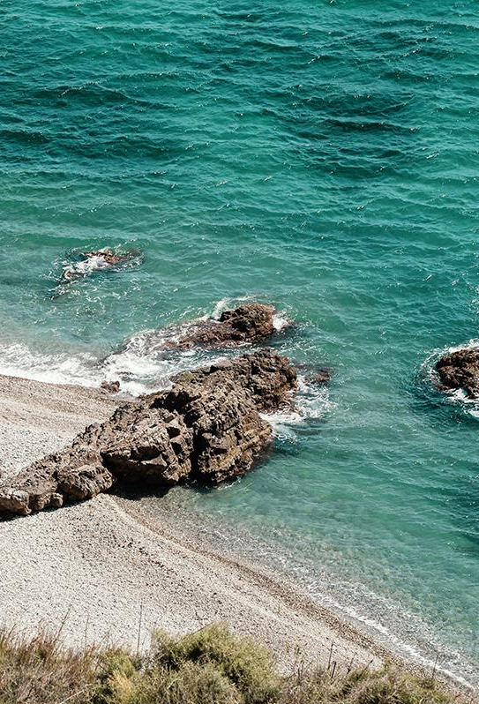
GHÉP NỐI
Ghép các nội dung vào 3 cột: Đề tài, Chủ đề, Nghệ thuật phù hợp

Slide 30

Đề tài
Chủ đề
Nghệ thuật
Cảnh thiên nhiên và cuộc sống sinh hoạt của làng chài ven biển
Nhiều phép tu từ được sử dụng đạt hiệu quả nghệ thuật
Quê hương
Ngôn ngữ bình dị mà gợi cảm, giọng thơ khỏe khoắn hào hùng
Hình ảnh thơ sinh động, phong phú, giàu ý nghĩa
Nỗi nhớ quê hương da diết của nhà thơ

Slide 31

Tổng kết
Đề tài
Chủ đề
Nghệ thuật
Quê hương
Khung cảnh thiên nhiên và cuộc sống sinh hoạt của làng chài ven biển
Ngôn ngữ bình dị mà gợi cảm, giọng thơ khỏe khoắn hào hùng
Hình ảnh thơ sinh động, phong phú, giàu ý nghĩa
Nhiều phép tu từ được sử dụng đạt hiệu quả nghệ thuật
Nỗi nhớ quê hương da diết của nhà thơ

Slide 32







1
2
3
4
Cánh buồm tri thức
5
6
7
8
Notes:
Cách chơi: Bấm số 1-2-3… để ra câu hỏi. Trả lời xong câu hỏi thì bầm vào cánh buồm ở trước câu hỏi để trở về slide chính (Slide ). Trả lời hết câu hỏi sẽ bấm vào logo để chuyển sang hoạt động tiếp theo

Slide 33



Câu 1. Đâu không là ý đúng về đặc điểm hình thức của bài thơ “Quê hương”?
A. Viết theo thể thơ 7 chữ
B. Gieo vần chân, vần liền tạo sự liên kết và nhạc điệu cho bài
C. Ngắt nhịp chủ đạo 3/5, kết hợp linh hoạt với nhịp 3/2/3
D. Nhịp linh hoạt, đều đặn tạo cảm giác dập dềnh như sóng nước biển khơi

Slide 34

Câu 2: Đâu không là ý mà tác giả đã giới thiệu về làng chài quê mình?
A. Nghề truyền thống làm chài lưới
B. Làng ở trung tâm sóng nước
C. Là một làng chài rộng lớn và giàu có
D. Làng cách biển nửa ngày sông

Slide 35
Câu 3: Bài thơ “Quê hương” được rút trong tập thơ nào của tác giả Tế Hanh?
A. Tập thơ “Gửi miền Bắc” (1955)
B. Tập thơ “Nghẹn ngào” (1939) sau đó được in lại trong tập “Hoa niên” (1945)
C. Tập thơ “Hai nửa yêu thương” (1963)
D. Tập thơ “Khúc ca mới” (1966)

Slide 36
Câu 4: Đâu không là hình ảnh của con người khi đoàn thuyền đánh cá trở về?
A. Làn da ngăm rám nắng
B. Cả thân hình nồng thở vị xa xăm
C. Tấp nập đón ghe về
D. Dân trai tráng, khỏe mạnh

Slide 37
Câu 5: Đâu là hình ảnh con thuyền đánh cá khi ra khơi?
A. Mỏi mệt, nằm lặng yên bên bến
B. Chất muối thấm dần trong thớ vỏ
C. Mạnh mẽ, băng như con tuấn mã
D. Giương to như mảnh hồn làng, thâu góp gió

Slide 38
Câu 6: Đâu không là ý đúng khi nói về tình cảm, tâm hồn nhà thơ Tế Hanh qua bài “Quê hương”?
A. Tâm hồn tinh tế, nhạy cảm
B. Luôn tự hào về quê hương
C. Gắn bó sâu sắc và luôn nhớ quê
D. Luôn thường trực nỗi buồn thương man mác khi nhớ về quê

Slide 39
Câu 7: Đâu là thông điệp em có thể rút ra qua bài thơ “Quê hương”?
A. Dù có đi xa đến đâu cũng luôn nhớ về quê hương với tình yêu và nỗi nhớ da diết.
B. Yêu lao đông, chăm chỉ và cần cù trong lao động.
C. Sống hòa mình với thiên nhiên, yêu và lắng nghe nhịp thở của thiên nhiên.
D. Luôn mạnh mẽ, nghị lực và kiên nhẫn trong bất kì nghịch cảnh nào.

Slide 40
Câu 8: Nằm trong chủ đề “Cội nguồn yêu thương”, vậy đâu là cội nguồn yêu thương mà ta thấy
được từ bài thơ “Quê hương” ?
A. Tình yêu gia đình chân thành
B. Tình yêu quê hương tha thiết
C. Tình yêu thiên nhiên bất diệt
D. Tình yêu đất nước mãnh liệt

Slide 41

Là một học sinh hiện đại, em thể hiện tình yêu thiên nhiên, quê hương, đất nước bằng những hành động, việc làm cụ thể nào? Hãy vẽ poster tuyên truyền về những việc làm, hành động đó nhé!
Notes:
-Luôn giữ gìn vệ sinh môi trường;
- Sử dụng tiết kiệm các nguồn tài nguyên;
- Hạn chế sử dụng chai lọ nhựa, bao bì ni lông;
- Chăm ngoan, học giỏi để xây dựng đất nước...

Slide 42
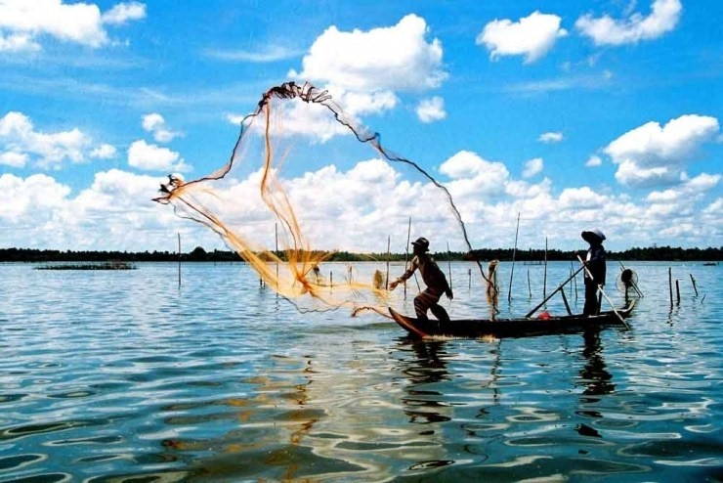
Chúc các em học tốt !

